Slide 1
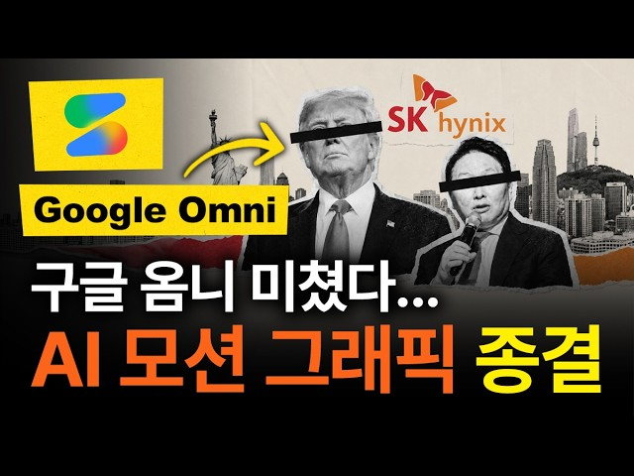
DREAMLABS COLLECTOR
99%는 모르는 종이 질감 모션그래픽, 감각 없이도 만드는 법 (feat. 구글 flow 옴니)
이 영상 튜토리얼은 원카AI 채널에서 제공하며, EBS 다큐멘터리나 Vox 스타일의 종이 질감 모션그래픽을 전문적인 디자인 감각 없이도 제작하는 방법을 다룹니다. 영상은 영감 수집부터 'Flow'를 활용한 영상 제작, 'Seedance'를 통한 품질 향상, 그리고 Google AI 스튜디오의 무료 TTS를 이용한 나레이션 추가까지 전 과정을 무료로 안내합니다. 이를 통해 사용자들이 고비용의 외주 없이도 교육용 콘텐츠나 유튜브용 시각 자료를 직접 제작할 수 있도록 돕는 것을 목표로 합니다.
CHANNEL
VIDEO ID
원카AI Wonka
REGLr2rGvgs
source: https://www.youtube.com/watch?v=REGLr2rGvgs | video_id: REGLr2rGvgs | generated: 2026-07-18T15:24:23Z

Slide 2
Executive Summary
영상 시청 전 빠른 정보 습득을 위한 요약
SUMMARY
이 영상 튜토리얼은 원카AI 채널에서 제공하며, EBS 다큐멘터리나 Vox 스타일의 종이 질감 모션그래픽을 전문적인 디자인 감각 없이도 제작하는 방법을 다룹니다. 영상은 영감 수집부터 'Flow'를 활용한 영상 제작, 'Seedance'를 통한 품질 향상, 그리고 Google AI 스튜디오의 무료 TTS를 이용한 나레이션 추가까지 전 과정을 무료로 안내합니다. 이를 통해 사용자들이 고비용의 외주 없이도 교육용 콘텐츠나 유튜브용 시각 자료를 직접 제작할 수 있도록 돕는 것을 목표로 합니다.
source: https://www.youtube.com/watch?v=REGLr2rGvgs | video_id: REGLr2rGvgs | generated: 2026-07-18T15:24:23Z

Slide 3
Video Structure
영상 구성과 논리 흐름
01
00:00 - 작업 전과정과 결과물 공개
02
02:23 - 기준이 되는 이미지 (모든 것의 뼈대)
03
03:10 - 영감 가져오기: 핀터레스트
04
04:07 - 시트 및 영상 만들기 (Flow)
05
09:28 - 크레딧 사용 꼼수 (무료가 유료보다 많다?)
06
11:05 - 시댄스로 레벨업
source: https://www.youtube.com/watch?v=REGLr2rGvgs | video_id: REGLr2rGvgs | generated: 2026-07-18T15:24:23Z

Slide 4
Key Ideas
정보게시물로 전환할 핵심 아이디어
01
종이 질감 모션그래픽 제작
02
'Flow'를 활용한 영상 제작
03
'Seedance'를 통한 영상 품질 향상
04
Google AI 스튜디오 무료 TTS
05
Pinterest를 통한 영감 수집
06
교육용 영상 콘텐츠 제작
source: https://www.youtube.com/watch?v=REGLr2rGvgs | video_id: REGLr2rGvgs | generated: 2026-07-18T15:24:23Z

Slide 5
DreamLabs Application
DreamLabs 내부 적용 관점
01
DreamLabs 내부 교육 자료 또는 기술 브리핑 영상 제작 시 종이 질감 모션그래픽 스타일 적용 가능성 탐색.
02
AI 기반 영상 제작 도구인 'Flow' 및 'Seedance'의 기능과 활용 가능성을 내부 콘텐츠 제작 워크플로우에 적용 검토.
03
Google AI 스튜디오의 무료 TTS 기능을 활용하여 내부 콘텐츠(예: 기술 브리핑, 교육 자료) 나레이션 자동화 및 효율화.
04
기술 설명 영상 등 교육용 콘텐츠 제작 워크플로우를 간소화하고 비용을 절감할 수 있는 방안 연구.
05
AI 자동화를 통한 유튜브 콘텐츠 제작 효율성 증대 방안 모색 및 내부 채널 운영에 적용.
source: https://www.youtube.com/watch?v=REGLr2rGvgs | video_id: REGLr2rGvgs | generated: 2026-07-18T15:24:23Z

Slide 6
Verification Required
모델 추론/metadata 한계/원본 확인 필요
01
'Google Flow 옴니'의 정확한 기능, 현재 서비스 상태 및 AI 활용 범위 확인 (Metadata 기반 추론).
02
'Flow'와 'Seedance'의 구체적인 사용법, 제공 기능, 유료/무료 정책 및 AI 기반 기술 적용 여부 확인 (Metadata 기반 추론).
03
영상에서 제시하는 '크레딧 사용 꼼수'의 실제 효과, 법적 문제 여부 및 지속 가능성 검증 (Metadata 기반 추론).
04
Google AI 스튜디오의 무료 TTS 기능의 사용 제한, 지원 언어 및 음성 품질 수준 상세 확인 (Metadata 기반 추론).
05
해시태그에 언급된 '나노바나나'가 영상에서 어떤 역할을 하는지, 또는 어떤 도구/개념을 의미하는지 확인 (Metadata 기반 추론).
source: https://www.youtube.com/watch?v=REGLr2rGvgs | video_id: REGLr2rGvgs | generated: 2026-07-18T15:24:23Z

Slide 7
Source & Download Metadata
게시물과 문서 산출물 추적 정보
METADATA
Title: 99%는 모르는 종이 질감 모션그래픽, 감각 없이도 만드는 법 (feat. 구글 flow 옴니)
Channel: 원카AI Wonka
Video ID: REGLr2rGvgs
Source URL: https://www.youtube.com/watch?v=REGLr2rGvgs
Playlist ID: PLHwM6idVO2zyqi2IZeDAiP5QBqRXd2Zyh
Generated at: 2026-07-18T15:24:23Z
Source basis: metadata_and_model_inference
source: https://www.youtube.com/watch?v=REGLr2rGvgs | video_id: REGLr2rGvgs | generated: 2026-07-18T15:24:23Z

